Slide 1
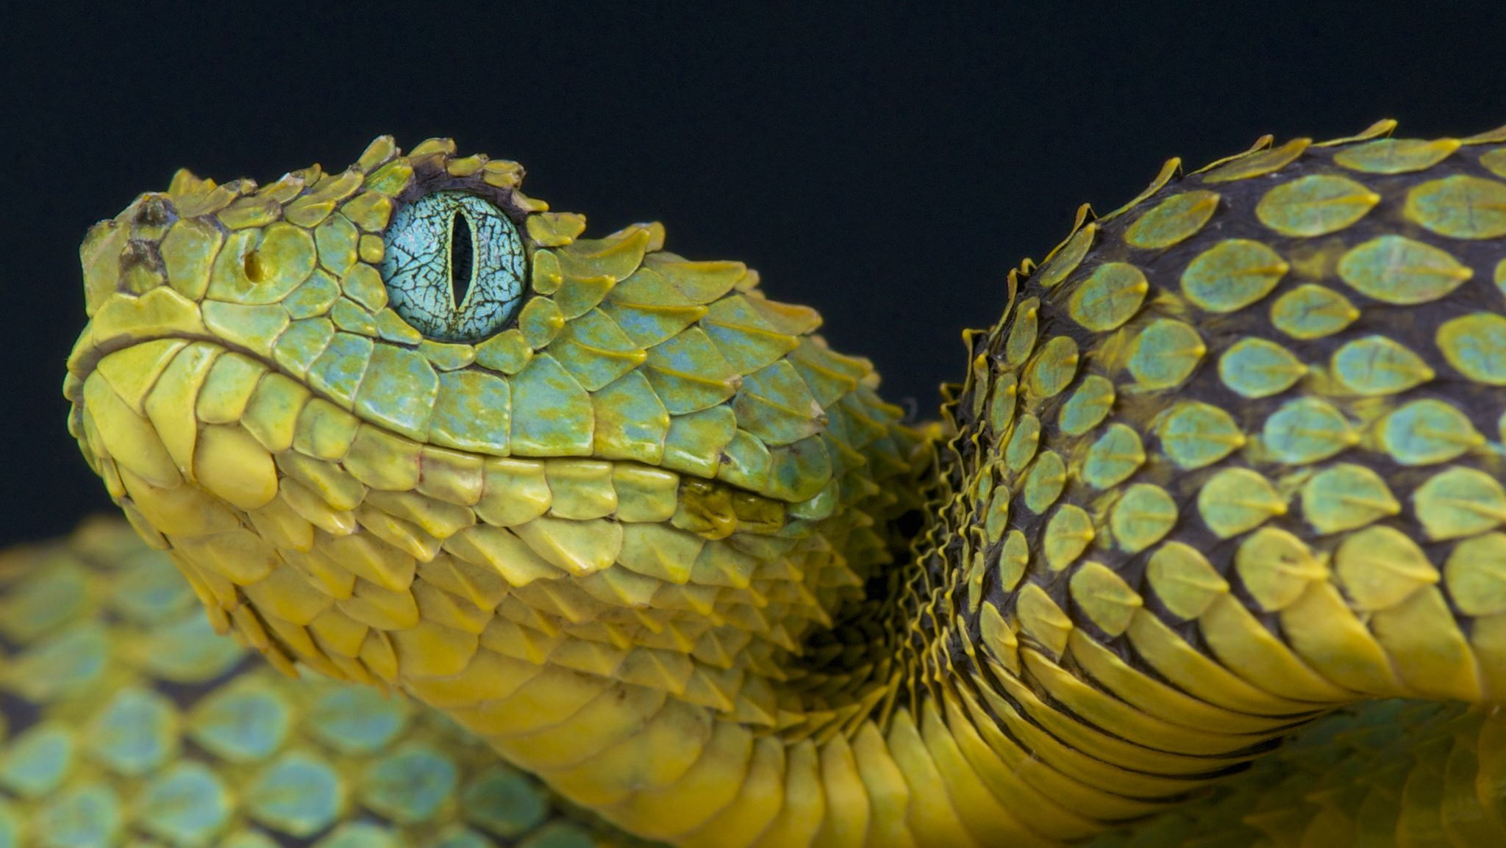
Django ORM objects.all() objects.get() objects.filter()

Slide 2

URL patterns – все паттерны должны заканчиваться символом /, проверяются один за другим, при совпадении вызывается соответсвуещее представление (404 если совпадений нет)
urlpatterns = [
path('', views.home, name='home'),
path('posts/<int:post_id>/', views.post, id='post_id' )
]

Slide 3
path( 'posts/<uuid:post_id>/', views.post, param='post_id', name='posts' )
'posts/<int:post_id>/' – конвертер пути
views.post – соответствующее представление
id='post_id' – параметр представления
name='posts' – опциональное имя, используется для создания ссылок

Slide 4
Конвертеры пути
str – любая непустая строка, исключая символ /
int – позитивное целое число и ноль
slug – любые буквы и числа плюс символы _ и –
uuid – айди в нижнем регистре, символы-разделители включены
path – любая непустая строка, включая символ /

Slide 5
Блог: URL patterns

Slide 6
Представление
Может выполнять дополнительный выбор из нескольких шаблонов
Собирает данные модели и передаёт в шаблон с помощью метода render
Может возвращать «сырой» html

Slide 7
Блог: представления

